Slide 1
스마트 교통물류 — 오리엔테이션
2026학년도 2학기 · 가천대학교 스마트시티학과 · 학부 3학년 · 12주 과정
여지호 · 가천대학교 스마트시티학과
2026-09-01 (화)

Slide 2
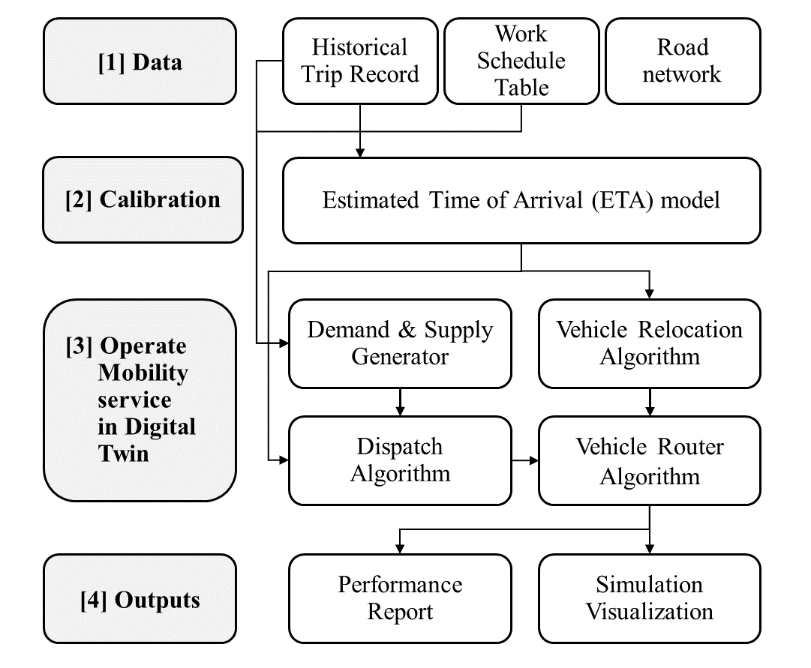
1. 이 과목에서 만드는 것
한 학기 동안 도시 모빌리티 시뮬레이터 한 대를 밑바닥부터 만듭니다.
시뮬레이션의 기초인프라를 구성하는 도로망, 대중교통망, 통행수요를 생성하는 과정을 먼저 진행합니다
기초 데이터를 구축한 후에는, 시뮬레이션 구동에 필요한 핵심적인 알고리즘과 모델들을 공부합니다. 차량배차 알고리즘. 재배치 알고리즘, 차량 경로 생성에 대해 공부합니다.
마지막에는 가천대학교 교내셔틀인 무당이를 직접 구축해보고 개선해보는 개인 프로젝트를 수행합니다.

Slide 3
2. 학습 목표
이 과목을 마치면 다음을 할 수 있습니다. OpenStreetMap 도로망과 GTFS 대중교통 시간표를 읽어 분석에 쓸 수 있는 형태로 만듭니다.
최단경로 알고리즘(다익스트라, A*)과 대중교통 경로 탐색(RAPTOR)을 직접 구현하고, 실제 엔진과 대조해 정확도를 검증합니다.
통행 수요를 생성하고, 승객과 차량을 배차하는 알고리즘을 비교합니다. 이산시간 시뮬레이션 루프를 직접 짜고, 그 결과를 서비스율·대기시간·차량 가동률로 해석합니다.
실제 지역을 대상으로 개선 시나리오를 설계하고, 시뮬레이션으로 그 효과를 숫자로 제시합니다.

Slide 4
3. 12주 흐름
주차 | 날짜 | 교재 | 주제 | 그 주에 만드는 것
1 | 09-01 / 09-02 | 0장, 1장 | 환경 준비와 시뮬레이션 개요 | 첫 시뮬레이션 실행, 결과 읽기
2 | 09-08 / 09-09 | 2장 | 도로망 데이터 | OSM 도로망 → 인접 리스트, 통행수단 필터
3 | 09-15 / 09-16 | 3장 | 밑바닥부터 최단경로 | 다익스트라·A* 직접 구현
4 | 09-22 / 09-23 | 4장, 5장 | 시간대별 속도 · GTFS | 혼잡 반영 경로, GTFS 읽기·필터링
5 | 09-29 / 09-30 | 6장 | 밑바닥부터 RAPTOR | 대중교통 경로 탐색 직접 구현
6 | 10-06 / 10-07 | 7장 | 환승·요금과 대중교통 지표 | 통합환승요금 계산, 실제 엔진과 대조
7 | 10-13 / 10-14 | 8장, 12장 | 통행 수요와 결과 읽기 | 수요 생성, 지표 계산과 시각화
8 | 10-20 / 10-21 | — | 휴강 (강릉세계총회) | HW3 — 무당이 GTFS·승하차 조사
9 | 10-27 중간시험 / 10-28 | — | 중간시험 및 해설 | 프로젝트 중간 점검
10 | 11-03 / 11-04 | 9장, 10장 | 통행시간 예측과 배차 최적화 | ETA 모델, 할당 문제, 물류 배송 최적화
11 | 11-10 / 11-11 | 11장 | 이산시간 시뮬레이션 루프 | 시뮬레이션 루프 직접 구현
12 | 11-17 종강 | — | 기말 프로젝트 마무리 | 개인 보고서 제출

Slide 5
5. 수업 방식
화요일에 개념과 코드를 함께 보고, 수요일에 직접 짜고 돌립니다. 노트북을 매 시간 가져옵니다.
LLM을 수업 중에도 씁니다. ChatGPT, Claude, Gemini 등의 구독을 권장합니다.
  나온 코드를 이해하고, 실행되지 않을 때 어디서 막혔는지 짚고 고칠 수 있어야 합니다. 중간시험 코딩테스트에서도 쓸 수 있습니다.

Slide 6
6. 평가
항목 | 비중 | 비고
중간시험 | 30% | 10-27(화) · 범위 교재 0~8장, 12장
기말 개인 프로젝트 | 40% | take-home 시험 · 무당이 시뮬레이션과 개선 분석 보고서
과제 및 참여도 | 20% | HW1~HW3
출결 | 10% | 결석 1점/회 감점(1회까지 미차감), 지각 0.5점(2회까지 미차감)
중간시험은 단답형(closed-book, 40%)과 코딩테스트(open-book, 60%)입니다. 코딩테스트는 사이버캠퍼스로 출제하고, LLM을 쓸 수 있습니다.

Slide 7
7. 기말 개인 프로젝트 — 가천대 교내셔틀 무당이
가천대 교내셔틀 무당이를 시뮬레이션하고, 개선 시나리오의 효과를 숫자로 제시합니다. take-home 시험이라 6주차에 시작해 12주차에 보고서를 제출하고, 발표는 하지 않습니다.
무당이는 GTFS도 승하차 기록도 없습니다. 시간표를 GTFS로 직접 옮기고 승하차를 직접 조사합니다. 현황 재현부터 시나리오 분석까지 전 과정을 각자 수행합니다.
평가 100점 — 데이터 준비 20 · 경로 탐색 정확도 20 · 시나리오 설계 20 · 지표 해석 25 · 보고서 완성도와 재현성 15.
시점 | 산출물
6주차 | 개선 시나리오 선정
8주차 (HW3) | 무당이 GTFS와 승하차 조사표
9주차 | 수요 프로파일과 현황 재현
11주차 | O-D 100건을 실제 엔진과 대조
12주차 | 시나리오 before-after와 개선 분석 보고서

Slide 8
8. 과제
과제 | 마감 | 내용
HW1 | 3주차 (09-15) | 교재 2장 연습문제 — 하남시 도로망 통계와 스냅
HW2 | 6주차 (10-06) | 자기가 짠 RAPTOR를 레퍼런스와 대조하고 차이를 설명
HW3 | 9주차 (10-27) | 무당이 GTFS 작성·검증과 승하차 조사표 (개인 제출, 8주차 휴강 대체)
기말 프로젝트 | 12주차 (11-17) | 무당이 시뮬레이션과 개선 분석 보고서 (개인)
과제는 모두 "돌아가는 코드"가 아니라 "기준과 대조한 결과"를 냅니다. 무엇과 비교했고 어디가 달랐는지를 씁니다.

Slide 9
9. 실습 환경 — 설치
Python 3.11을 씁니다. 교재 저장소를 받고 의존성을 설치하면 끝납니다.
git clone https://github.com/jihoyeo/mobility-simulation-book.git
cd mobility-simulation-book
pip install -r requirements.txt
requirements.txt는 버전을 전부 고정해 두었습니다. 같은 버전이면 같은 그림이 나옵니다.
설치가 끝났는지는 from smartmob import Dtumos 한 줄로 확인합니다.

Slide 10
9. 실습 환경 — 엔진과 코랩
시뮬레이션 엔진은 강의용 공용 서버를 씁니다. 서버에 붙지 못해도 교재에 녹화된 실행 결과로 모든 코드가 돌아가므로, 집에서 복습할 때 설치할 것이 따로 없습니다.
엔진 내부를 직접 열어 보는 실습은 각자 노트북에서 Docker로 돌립니다. 사전 빌드 이미지를 배포합니다.
구글 코랩도 됩니다. 각 장의 Colab 배지를 누르고 첫 셀에서 smartmob.colab.bootstrap()을 실행합니다.

Slide 11
10. 교재와 참고 자료
주교재: Urban Mobility Simulation — Digital Twin for Urban Mobility Systems (jihoyeo.github.io/mobility-simulation-book). 학기 중 계속 고쳐지므로 웹으로 읽는 것이 항상 최신본입니다. 코드는 같은 이름의 GitHub 저장소에 있습니다.
부교재: 『핸즈온 머신러닝 3판』(10주차 ETA 예측 모델의 배경), Google OR-Tools 문서(10주차 배차·물류 최적화 실습).
참고 문헌은 해당 주차에 다시 안내합니다.
  Boeing (2017) OSMnx — 2주차 · Delling, Pajor & Werneck (2015) RAPTOR 원논문 — 5~6주차
  Kuhn (1955) 헝가리안 방법 — 10주차 · Alonso-Mora et al. (2017) 라이드셰어링 배차 — 10~11주차 · Lopez et al. (2018) SUMO — 1주차 비교 대상

Slide 12
11. 운영 정보
항목 | 내용
강의 시간 | 화 13:00–14:50 / 수 15:00–16:50
강의실 | AI공학관 210호
수업 방식 | 대면수업 원칙 (보강은 비대면 활용)
오피스 아워 | 수 17:00–20:00
담당 교수 | 여지호 · jihoyeo@gachon.ac.kr
조교 | 개강 후 공지
미팅 링크 | gachon.webex.com/meet/jihoyeo
소통 | 카카오톡 단톡방 · 이메일
학생 상담 | 학기 중 1인 1회, 화·수 수업 직후. 불가능한 날짜와 시간을 상담일정 시트에 적어 주세요

Slide 13
12. 종강 이후 — P-실무프로젝트
11-24(화)부터 12-10(목)까지 평일 10:00–12:00, 210호. 최종발표는 12-11(금) 10:00–12:00입니다.
자유주제입니다. 실제 지자체나 광역교통을 대상으로 버스 노선 개선안을 시뮬레이션으로 평가합니다.
정규 수업과 기말 프로젝트에서 만든 파이프라인(GTFS 필터링 → RAPTOR → 지표)을 새 지역에 다시 적용합니다. 전국 GTFS와 수도권 생활이동 O-D를 쓰고, 주제는 첫날 11-24에 확정합니다.
저장소: github.com/jihoyeo/p-practical-project

Slide 14
13. 오늘 할 일
카카오톡 단톡방에 들어옵니다.
수요일 수업 전까지 Python 3.11과 교재 저장소를 설치합니다. from smartmob import Dtumos가 되면 끝입니다.
상담일정 시트에 상담이 불가능한 날짜와 시간을 적습니다.
다음 시간(수 15:00, 210호): 하남시 도로망을 읽고 첫 시뮬레이션을 돌립니다. 노트북을 가져옵니다.
Notes:
오리엔테이션 뒤 남는 시간에 1주차 화요일 분(교재 1장 「왜 시뮬레이션인가」)을 시작합니다.

